Slide 1

情境领导®II—诊断 Situational Leadership ® II
——肯·布兰佳领导力课程

Slide 2
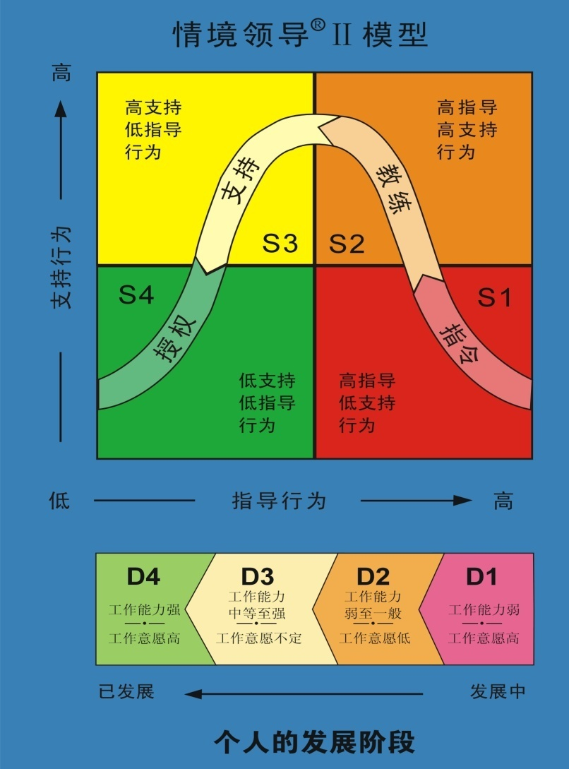
情境领导®II Situational Leadership® II
情境领导®Ⅱ模型是当今全球使用最广泛、最实用的领导力发展系统，它帮助领导者发展他们的下属成为独立自主的高绩效员工。它是帮助组织进入D4或最高效领域的关键要素。

Slide 3
诊断
根据某一具体目标或任务上一个部属的工作能力和工作意愿为衡量尺度确定发展阶段
识别他人在D1、D2、D3、D4发展阶段的特征与需要
学习正确诊断发展阶段的技能

Slide 4
诊断
诊断是领导者所需具备的一种能力，帮助领导者通过衡量员工在当前目标或任务环境下的工作能力及工作意愿，来决定采用最恰当的领导型态。如下文章你将了解到怎样辨认员工在相关情境中的表现特质，以确定员工所在的不同发展阶段，从而选择使用多少指导行为和多少支持行为，来帮助该员工发展相关的技能、主动性、自信、才能，以及对组织成功做出贡献的能力。
3–1

Slide 5
诊断
工作能力
工作意愿
3–2

Slide 6
工作能力
是个人针对某一特定目标或任务所表现的与任务相关的，并且可转移的知识和技能，它随着时间的转移而获得。与当前目标或任务具体相关的知识与技能来自教育、经验，以及在他人指导下的实践。可转移的知识与技能是“通用”技能，它可以与许多目标和任务相关并运用于多种情境，譬如，计划、组织、解决问题和良好的沟通能力等。判别工作能力最好的方法，就是从他的工作表现去看；在适当的指导及支持下，随着时间的推移，工作能力是可以成长、提高的。
3–3

Slide 7
工作意愿
积极性
积极性是指个人对目标或任务的兴趣和热情，能够由一个人的专注程度、活力、精力、面部表情，甚至言词等行为举止当中看出来。信心是指个人感觉能够在其领导没有提供很多帮助的情况下实现一个目标或执行一项任务，是一个人相信自己有做好某件工作的能力。
自信心
自信心是指个人感觉能够在其领导没有提供很多帮助的情况下实现一个目标或执行一项任务，是一个人相信自己有做好某件工作的能力。
3–4

Slide 8
四个发展阶段的特征
D1—工作能力弱，工作意愿高
D2—工作能力弱至一般，工作意愿低
D3—工作能力中等至高，工作意愿不定
D4—工作能力高，工作意愿高
3–5

Slide 9
发展阶段描述词(3-4/5/6/7)
D3
• 自我责备
• 谨慎
• 有疑虑的
• 有能力
• 有所贡献
• 缺乏安全感
• 试探性/无把握
• 厌倦/冷漠
D4
• 有理由的自信
• 工作能力持续好
• 受到启迪/启迪他人
• 内行
• 自立自发
• 有自信
• 精通熟练
• 自我指导/独立自主
D2
• 难以应付
• 迷惑
• 丧失动力
• 沮丧
• 烦恼
• 憧憬幻灭
• 气馁
• 偶见的工作能力
D1
• 充满希望
• 缺乏经验
• 好奇
• 新手/缺乏技能
• 乐观
• 兴奋
• 渴望
• 热心
3–19

Slide 10
员工发展阶段
（结合财务回报考虑）组织内的主要任务怎样分配给不同发展阶段的员工？
D4
D3
D2
D1
独立自主的
完成者
能干但谨慎的
执行者
憧憬幻灭的
学习者
热情的
初学者
意愿
能力
调查
分布结果
15%
50%
25%
10%
__%
__%
__%
__%
可能性
分布结果

Slide 11
四个发展阶段
D1－热情的初学者
D2－憧憬幻灭的学习者
D3－能干但谨慎的执行者
D4－独立自主的完成者
3–18

Slide 12
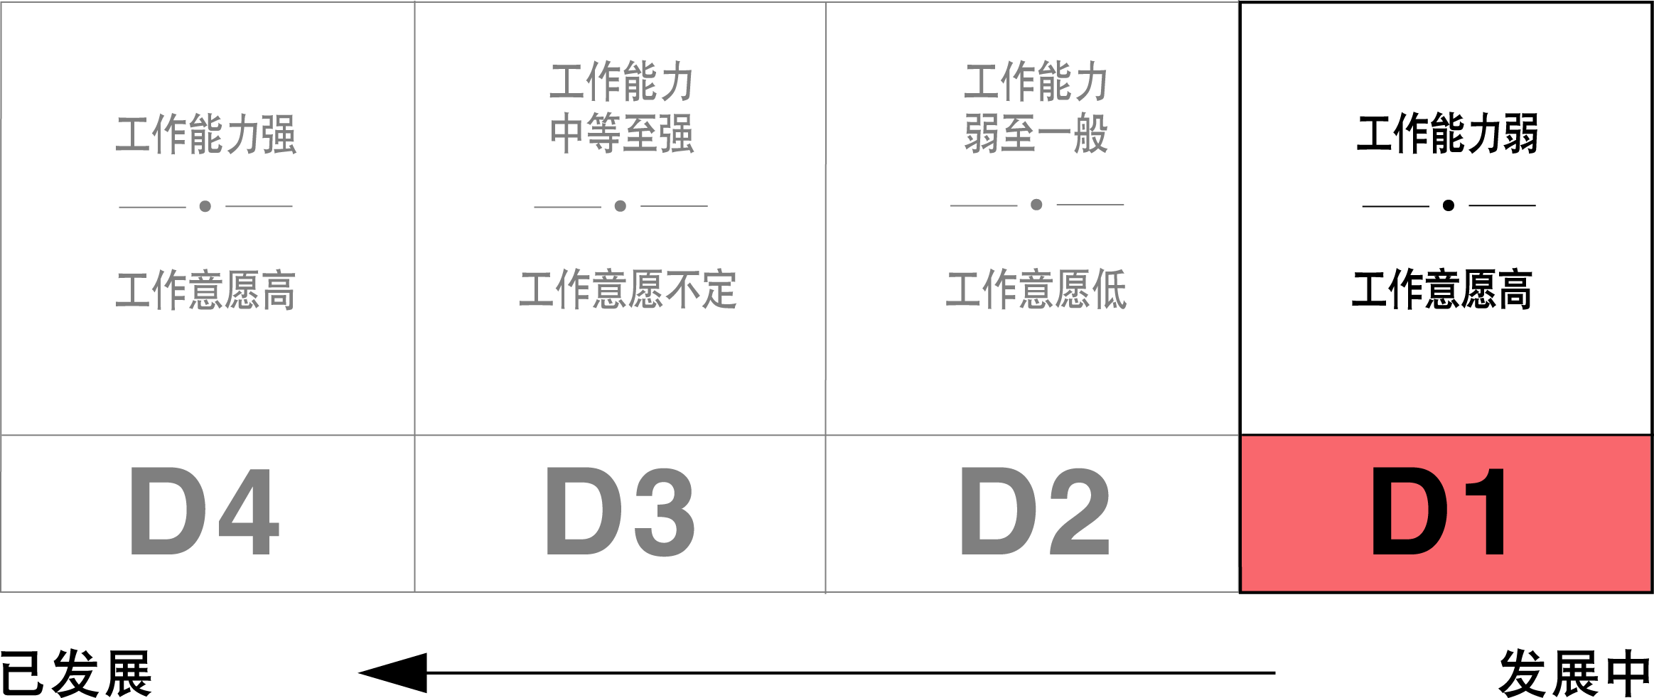
发展阶段 1
3–6

Slide 13
D1－热情的初学者的需求
积极性和可转移的技能得到肯定
明确的目标和角色
“做得好的工作”是什么样子，其标准是什么
时间界限
优先顺序
知道关于工作绩效的数据是如何搜集的并给哪些人看
行动计划－关于“如何”、“何时”、以及 “与谁”的具体说明。
范围与界限
3–7

Slide 14
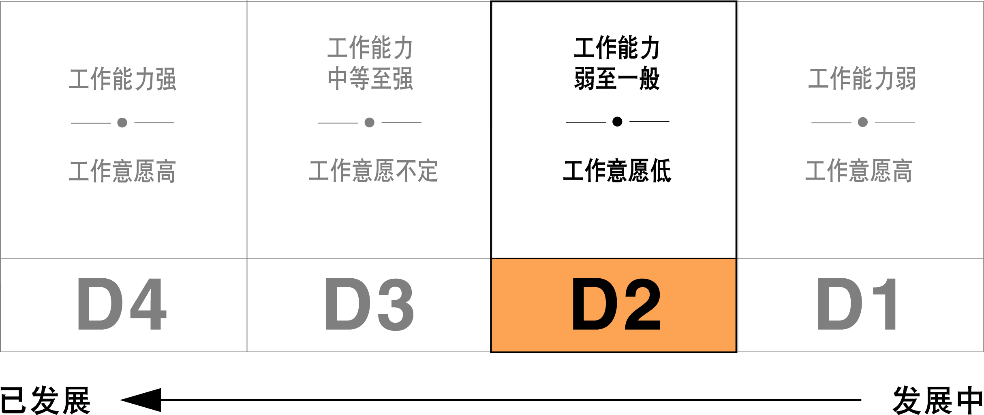
发展阶段 ２
3–9

Slide 15
D２－憧憬幻灭的学习者的需求
明确的目标
远景
频繁的反馈
有进步时得到表扬
帮助分析成功与失败; 保证允许他人犯错误
解释目标或任务为何重要和“如何”做
3–10

Slide 16
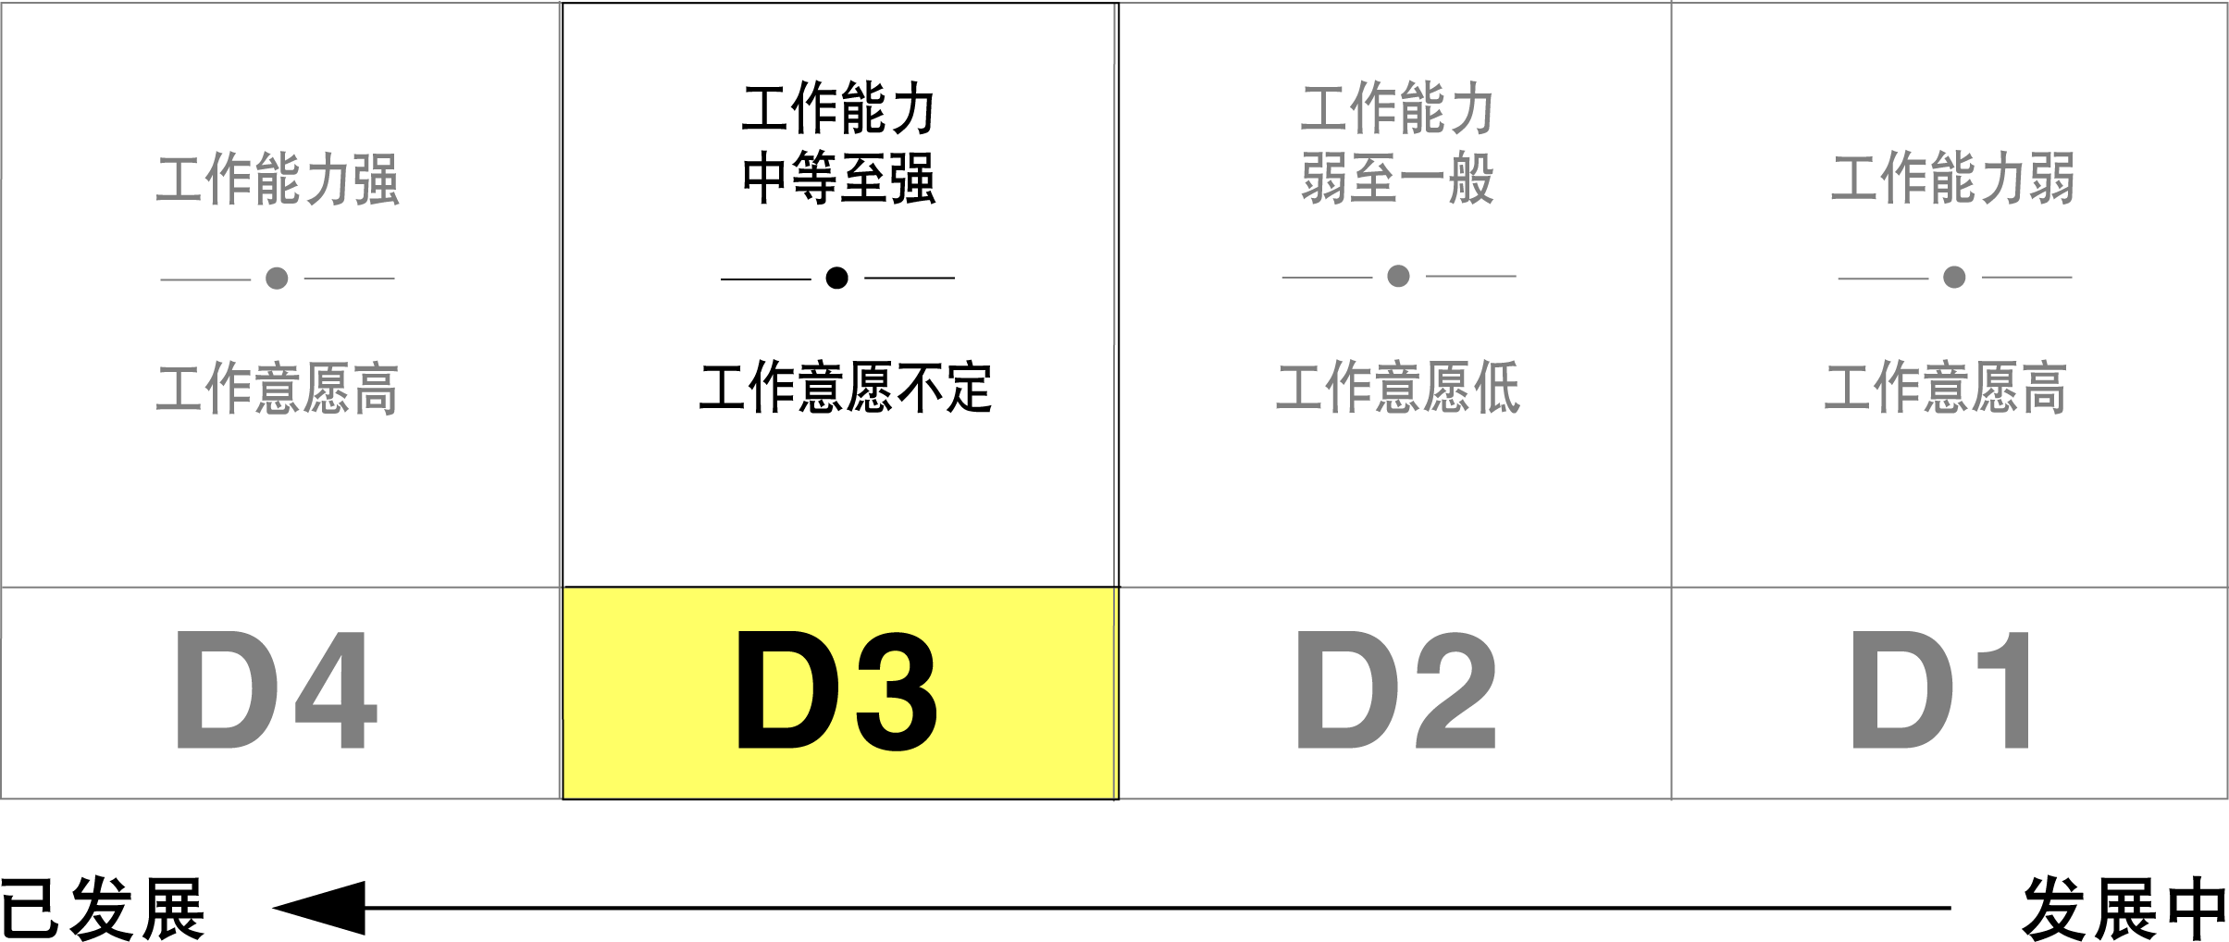
发展阶段 ３
3–13

Slide 17
D３－能干但谨慎的执行者的需求
得到支持和鼓励，去发展独立自主解决问题的技能
帮助客观地看待经验与技能，以建立起信心
表扬和肯定高水平的工作能力和工作绩效
排除实现目标的障碍
协助启动工作，以避免拖延
3–15

Slide 18
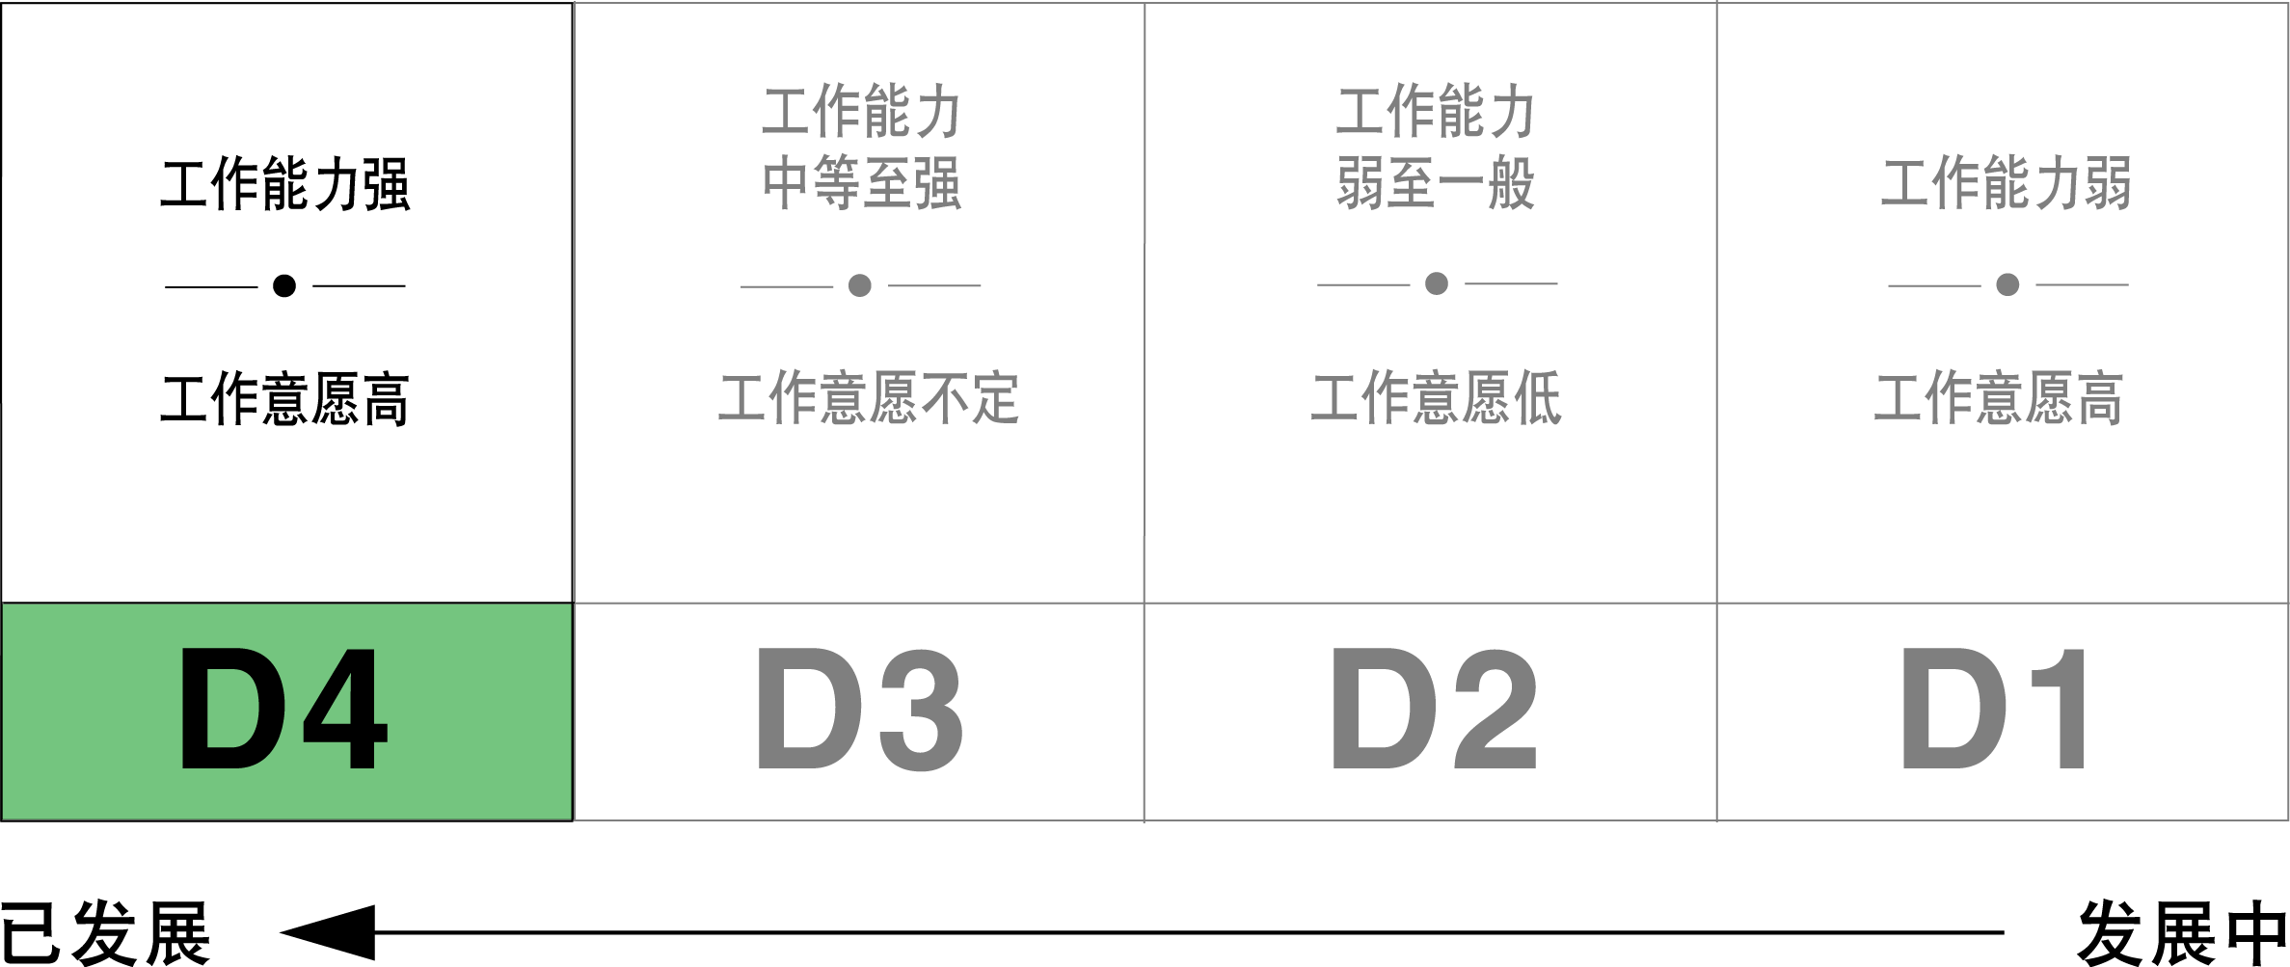
发展阶段 ４
3–16

Slide 19
D４－独立自主的完成者的需求
变化与挑战
一位良师型或同事型的领导者，而不是老板型的领导者
贡献得到表彰
自主与权力
受信赖
与他人分享知识与技能机会
3–17

Slide 20
五个重要诊断问题
1.具体的目标或任务是什么?
2.相对此目标或任务，该部属所显示的工作知识与技能有多强或多好?
3.该部属的可转移技能有多强或多好?
4.该部属积极性、兴趣、或热情有多高?
5.该部属的自信心和对自己能力的把握如何?
3–20

Slide 21
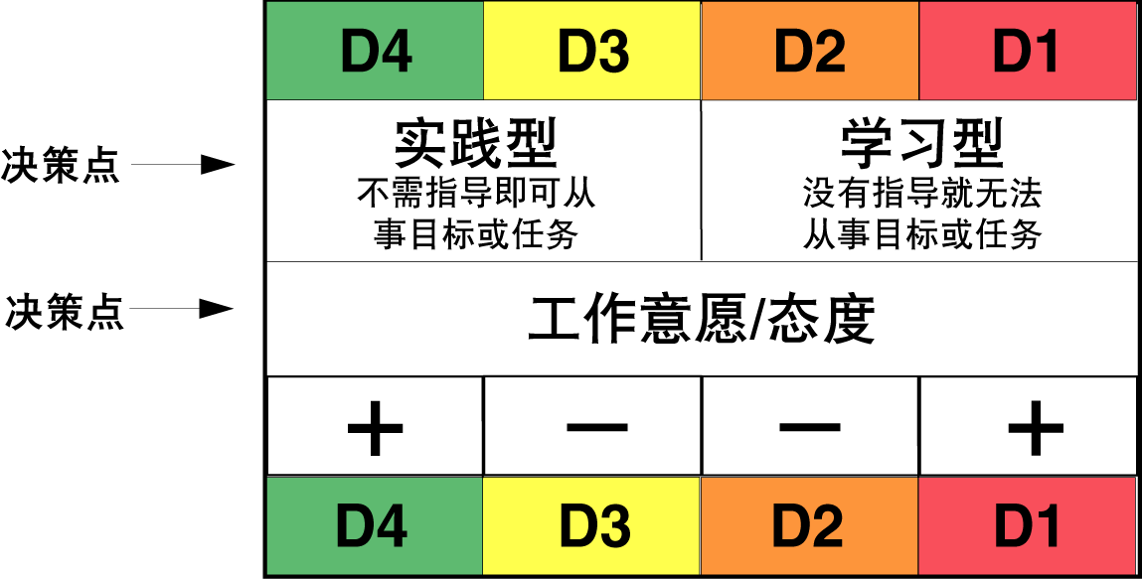
诊断发展阶段的模式
3–21

Slide 22

情境领导®II Situational Leadership® II
高效领导者的角色和职责就是帮助员工迅速、有效地推进发展阶段，通过一段时间恰当的教练指导、绩效管理和领导型态配合，使员工达到一定的自信度和能力水平，从而提高生产力和工作效率，成为高绩效员工。

Slide 23

无忧培训-您可信赖的培训合作伙伴
无忧培训 高级培训顾问 张广权
010-58273388转6405
13810331369
谢谢！

